Slide 1
Appel en équipe

Slide 2
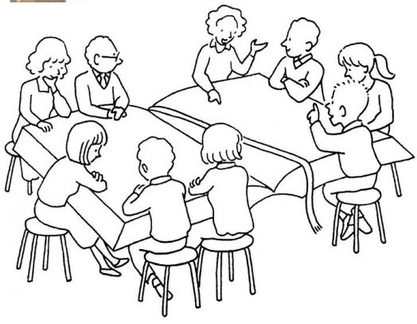
Une expérience riche et de belles rencontres

Slide 3
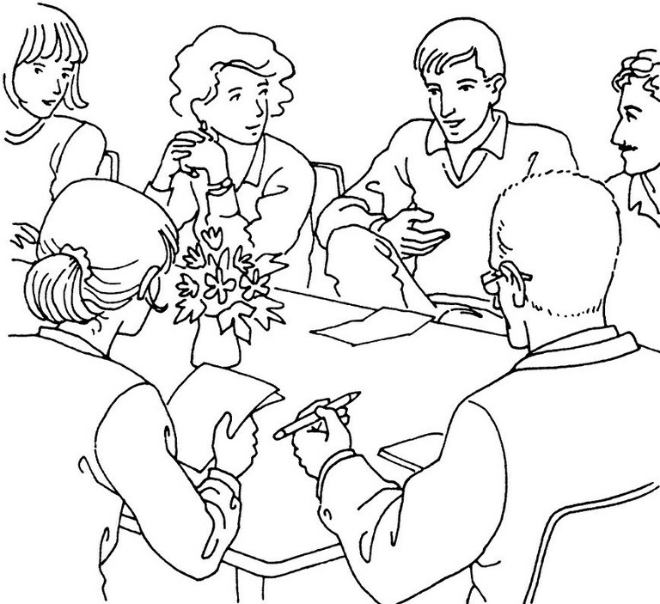
Accueillir : c’est tout un art

Slide 4
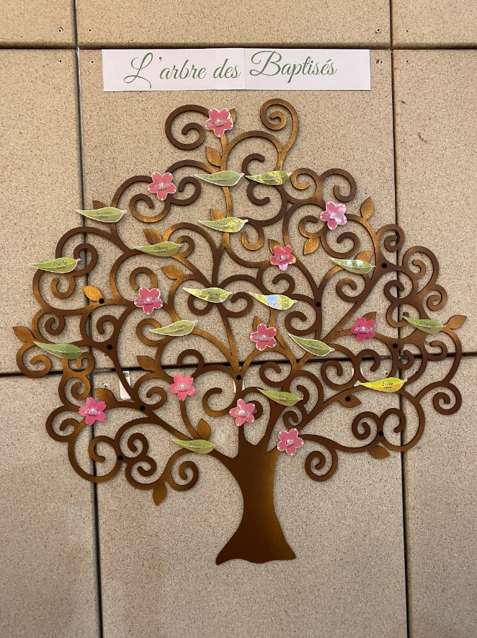
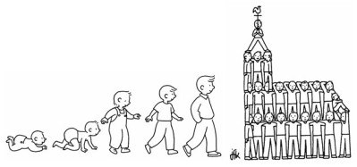
Accueillir : inscrire le baptême dans la vie de la paroisse
Appel

Slide 5
Et concrètement…
François
ensemble
évangéliser
foi
transmettre
Parole
connaître
bienveillance
annoncer
communauté
jeunes
joie
baptême
désir
Eglise
groupe
paroissial
Dieu
mission
décider
accueillir
Evangile
amour
catéchisme
partager
participer
prière
service
vie
témoigner
messe
croire
profondeur
Frères
parler
esprit
sensibilités
communion

